Slide 1
第二章作业
李晋南、罗永平

Slide 2
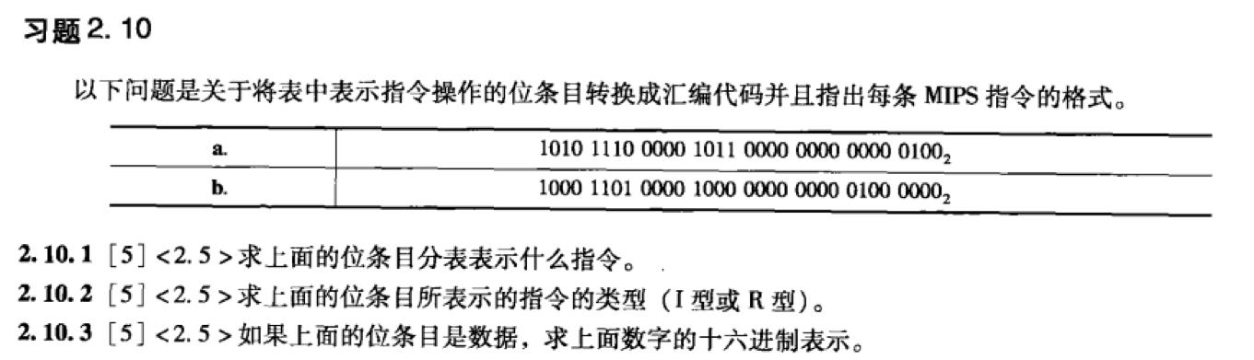
1.a. op=101011B -> sw , rs=16 ->$s0, rt=11->$t3, imm=4
Sw $t3,4($s0)
b. op=100011B -> lw , rs=8 ->$t0, rt=8->$t0, imm=64
Lw $t0,64($t0)
2.都为I-type
3.a. 0xAE0B0004
b. 0x8D080040

Slide 3
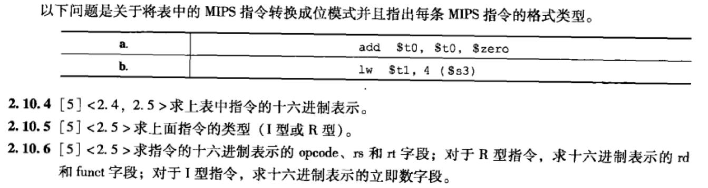
4.a. 000000 01000 00000 01000 00000 100000 = 0x01004020
b. 100011 10011 01001 00000 00000 000100 = 0x8E69004
5.a. R-type
b. I-type
6.a. op=0x0, rd=0x8, rs=0x8, rt=0x0, func=0x20
b.op=0x23, rs=0x13, rt= 0x9, imm=0x4

Slide 4
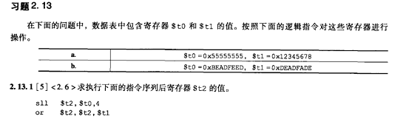
2.13.a.
sll -> $t2=0x 55555550
or -> $t2= 0101 0101 0101 0101 0101 0101 0101 0000
$t1= 0001 0010 0011 0100 0101 0110 0111 1000
= 0101 0111 0111 0101 0101 0111 0111 1000
=0x 57755778
b. 0x FEFFFEDE

Slide 5


13.2.a. 0x5555 5550 ,b. 0xEADFEED0
13.3.a. 0x0000 AAAA, b. 0x0000 BFCD
andi做的是 无符号扩展

Slide 6


13.4.a. 0x0001 5B5A, b.0x0000 00D0
13.5.a. 0xEFEF 0000, b.0x0
13.6.a. 0xEFEF FFFF, b.0x0000 00F0

Slide 7
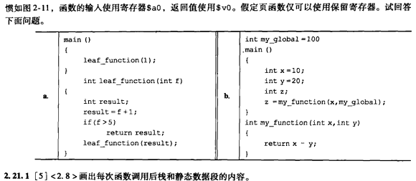

Slide 8
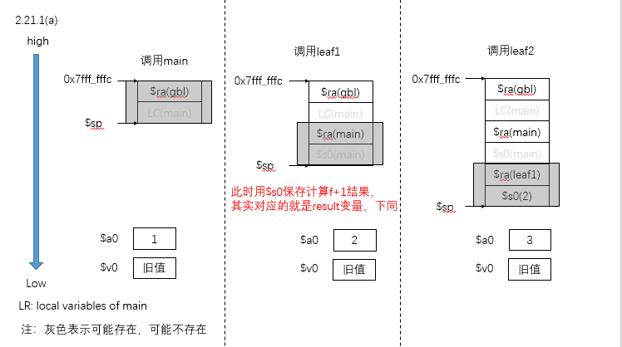

Slide 9
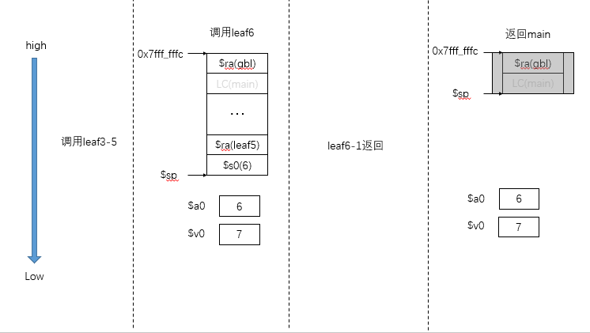

Slide 10
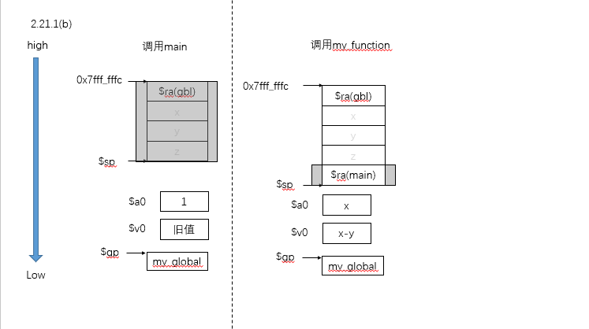

Slide 11
注意：
局部变量可能需要从栈分配空间，也可能不需要。
上述是一种栈的使用方式，存在MIPS其他类型的，或者其他体系结构的函数调用时栈保存方式，但是基本形式相同。

